Slide 1

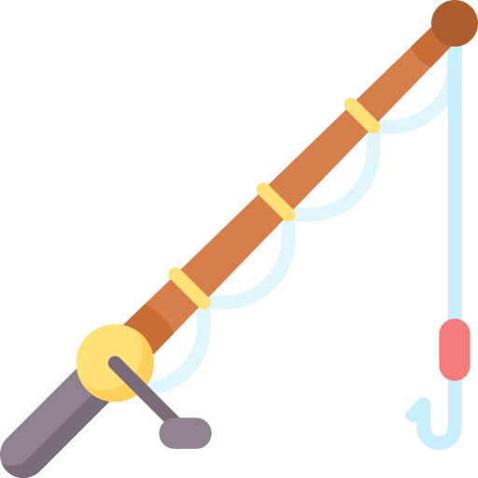


דמיינו שאתם עומדים במיקום של ה , עם הפנים אל ה
הצביעו אל ה .

Slide 2




דמיינו שאתם עומדים במיקום של ה , עם הפנים אל ה
הצביעו אל ה .

Slide 3
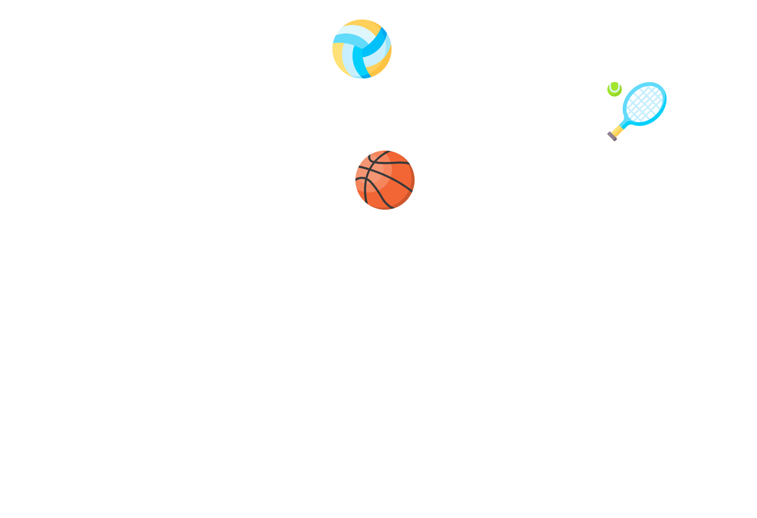



דמיינו שאתם עומדים במיקום של ה , עם הפנים אל ה
הצביעו אל ה .

Slide 4
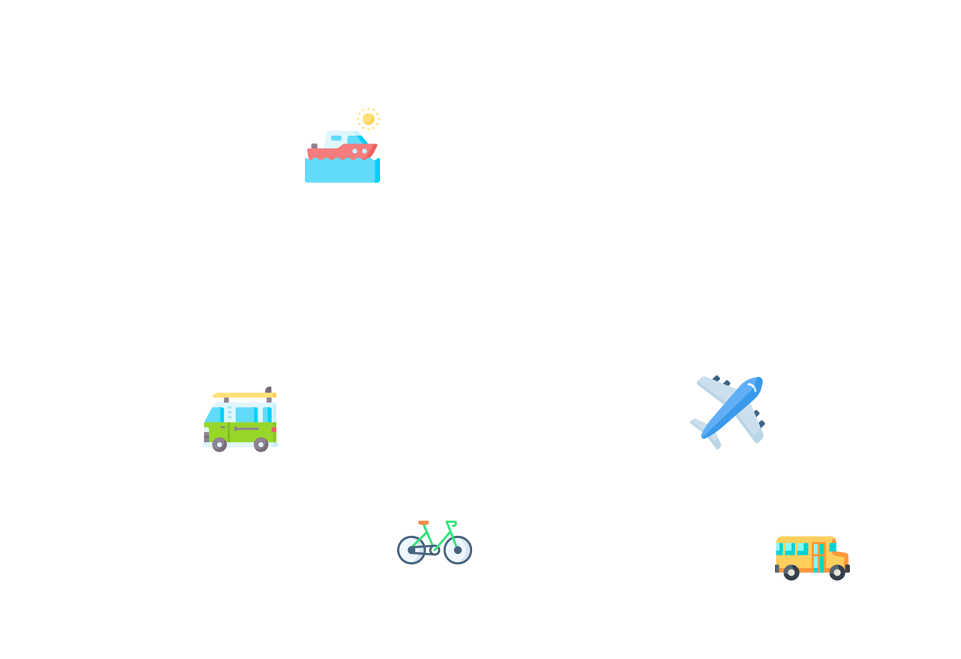



דמיינו שאתם עומדים במיקום של ה , עם הפנים אל ה
הצביעו אל ה .

Slide 5
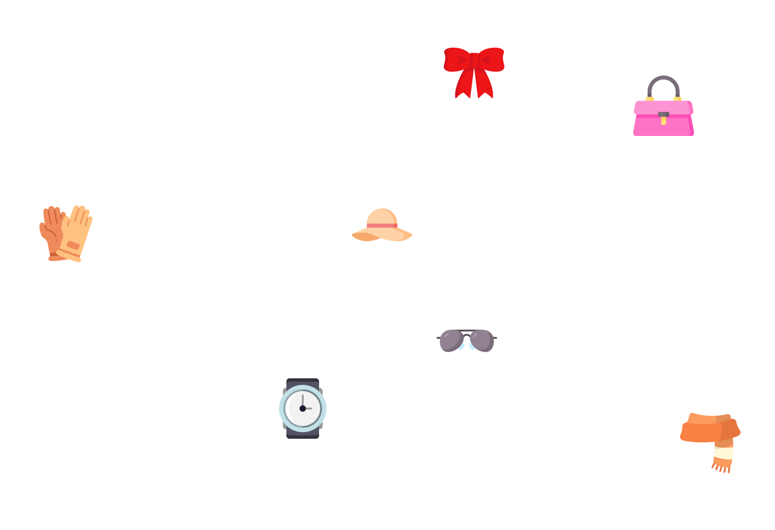



דמיינו שאתם עומדים במיקום של ה , עם הפנים אל ה
הצביעו אל ה .

Slide 6
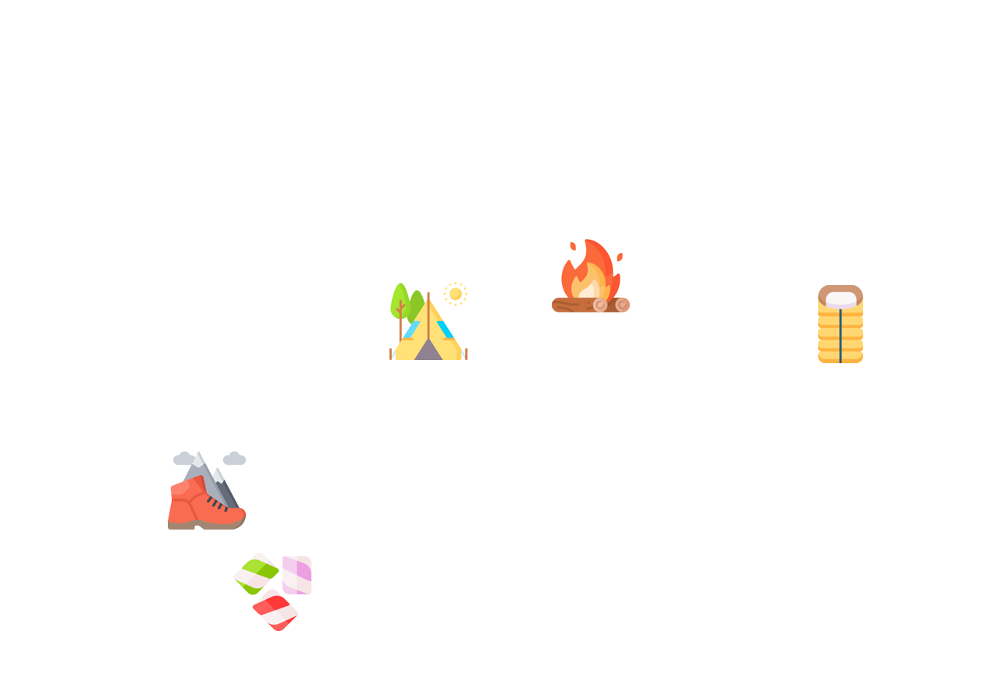



דמיינו שאתם עומדים במיקום של ה , עם הפנים אל ה
הצביעו אל ה .

Slide 7
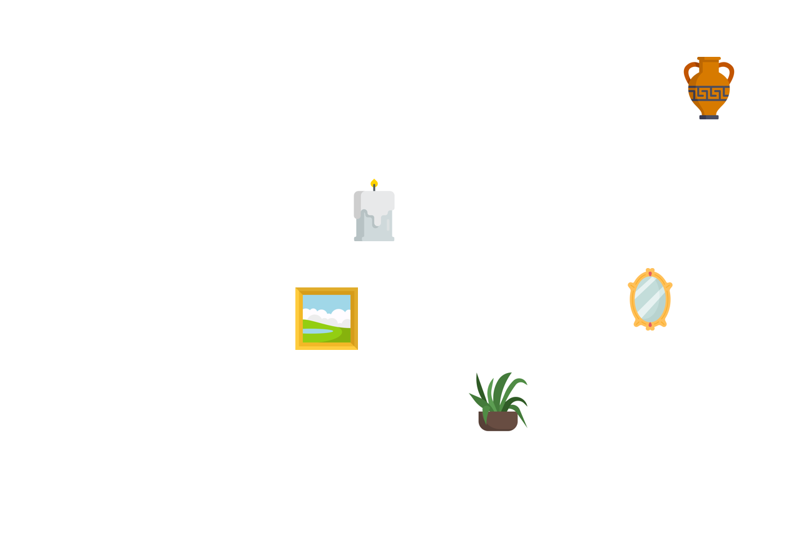

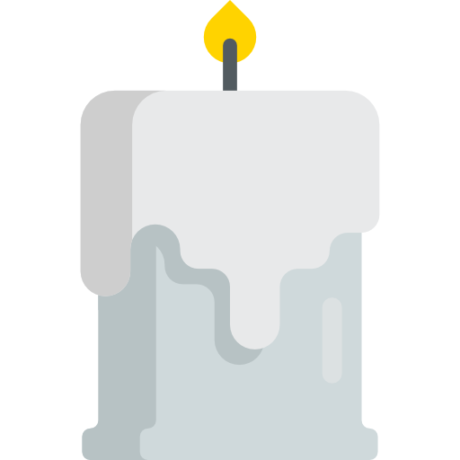

דמיינו שאתם עומדים במיקום של ה , עם הפנים אל ה
הצביעו אל ה .

Slide 8
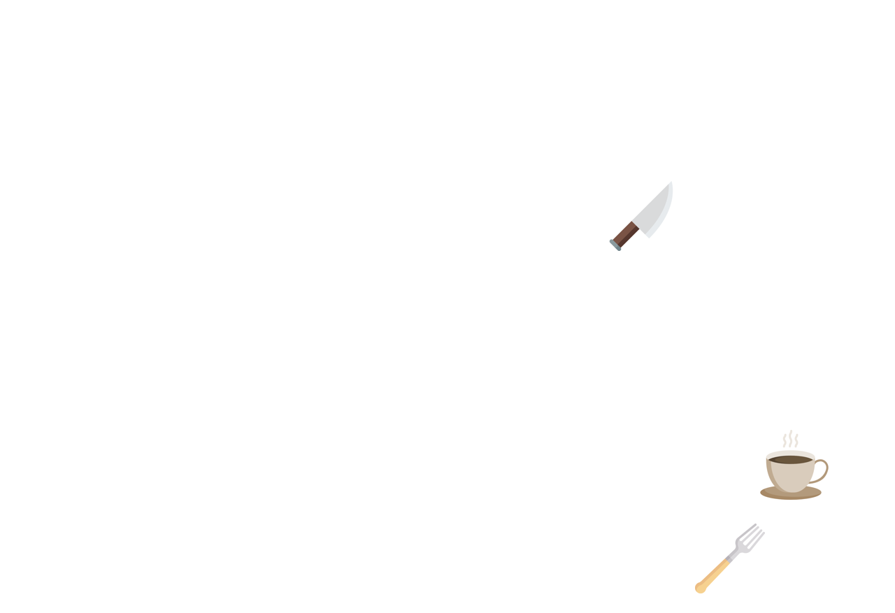



דמיינו שאתם עומדים במיקום של ה , עם הפנים אל ה
הצביעו אל ה .

Slide 9
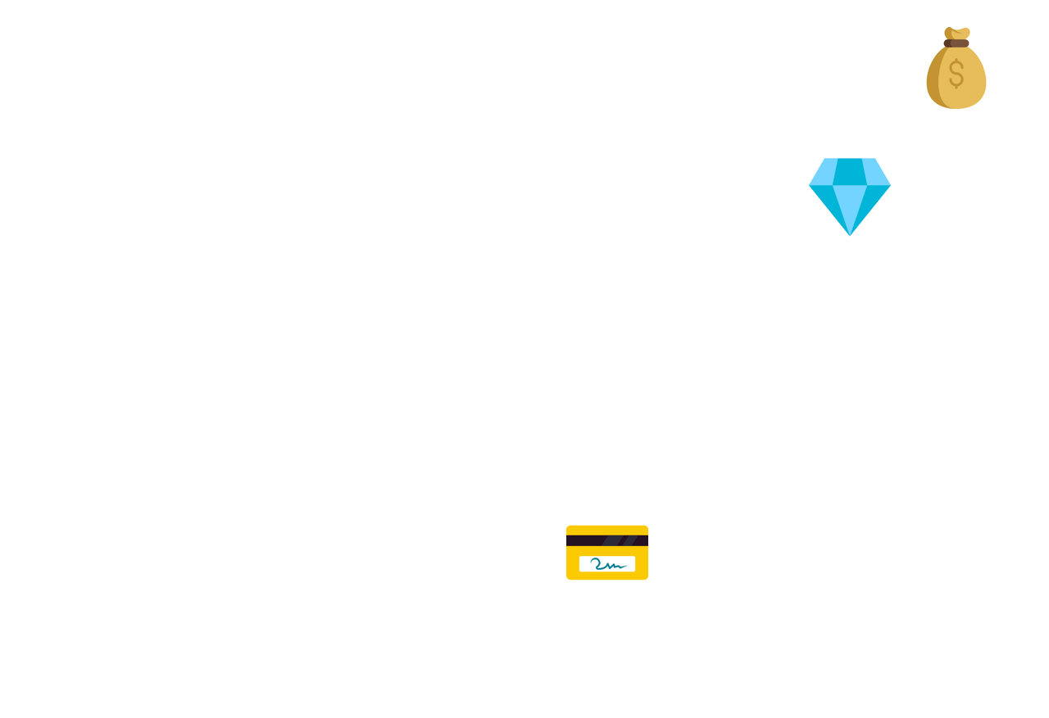



דמיינו שאתם עומדים במיקום של ה , עם הפנים אל ה
הצביעו אל ה .

Slide 10
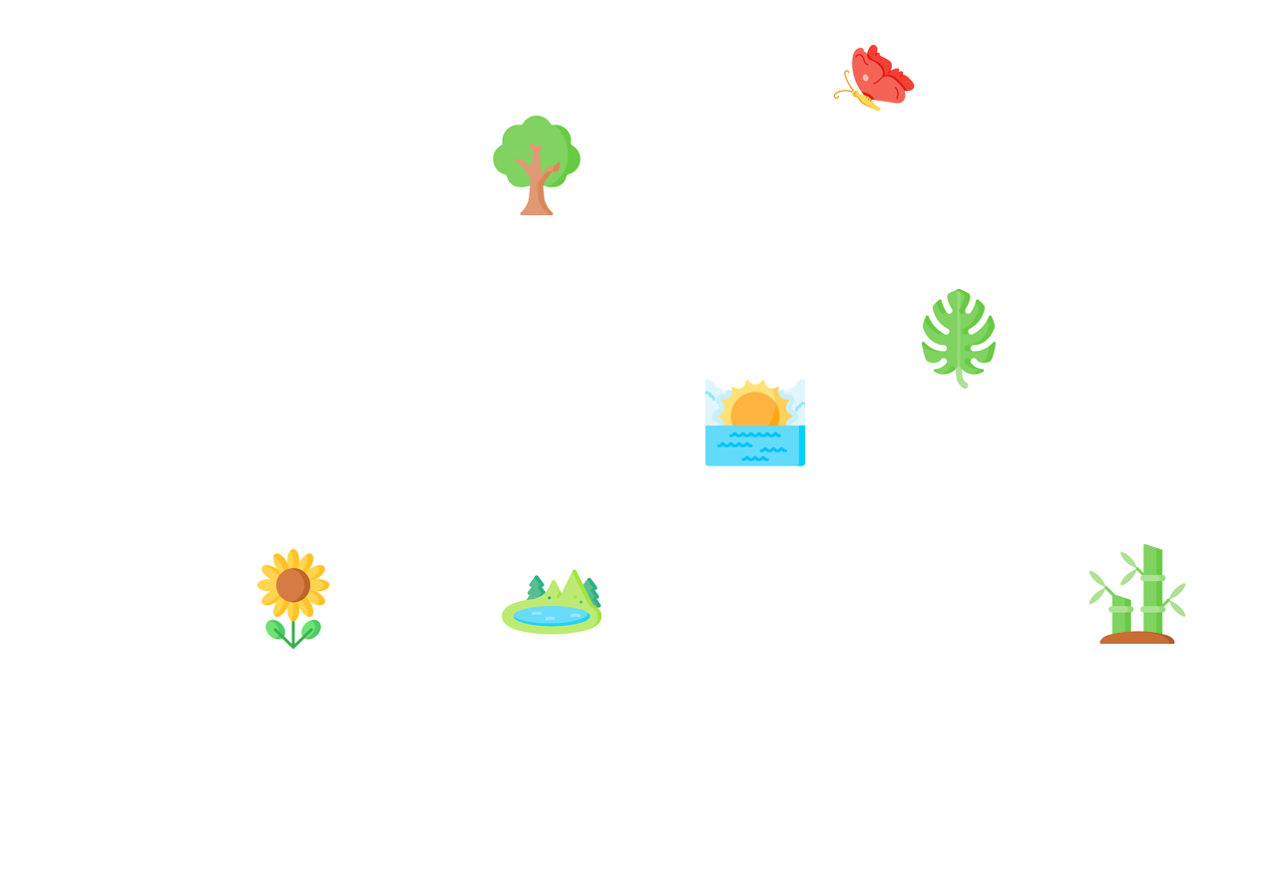



דמיינו שאתם עומדים במיקום של ה , עם הפנים אל ה
הצביעו אל ה .

Slide 11
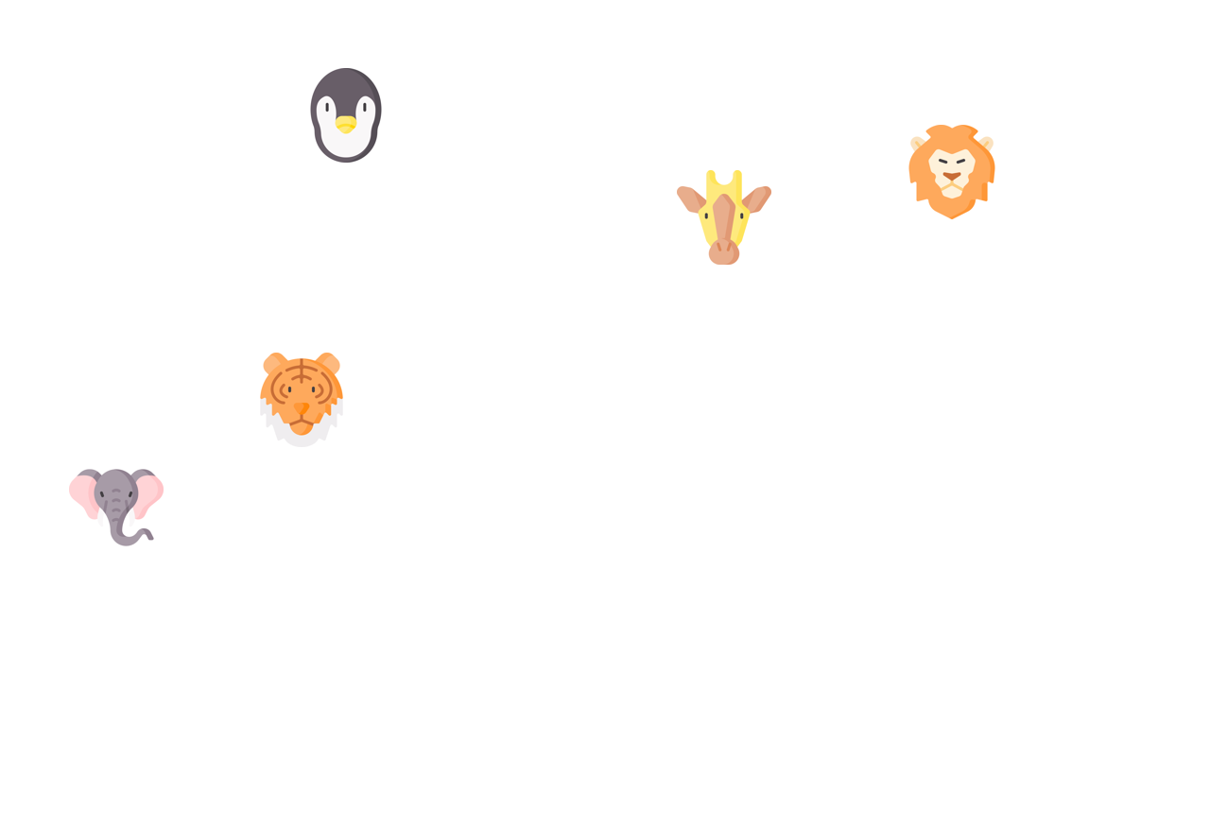
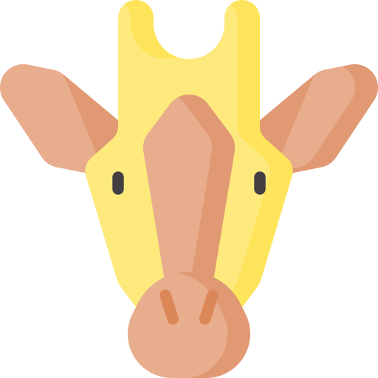


דמיינו שאתם עומדים במיקום של ה , עם הפנים אל ה
הצביעו אל ה .

Slide 12
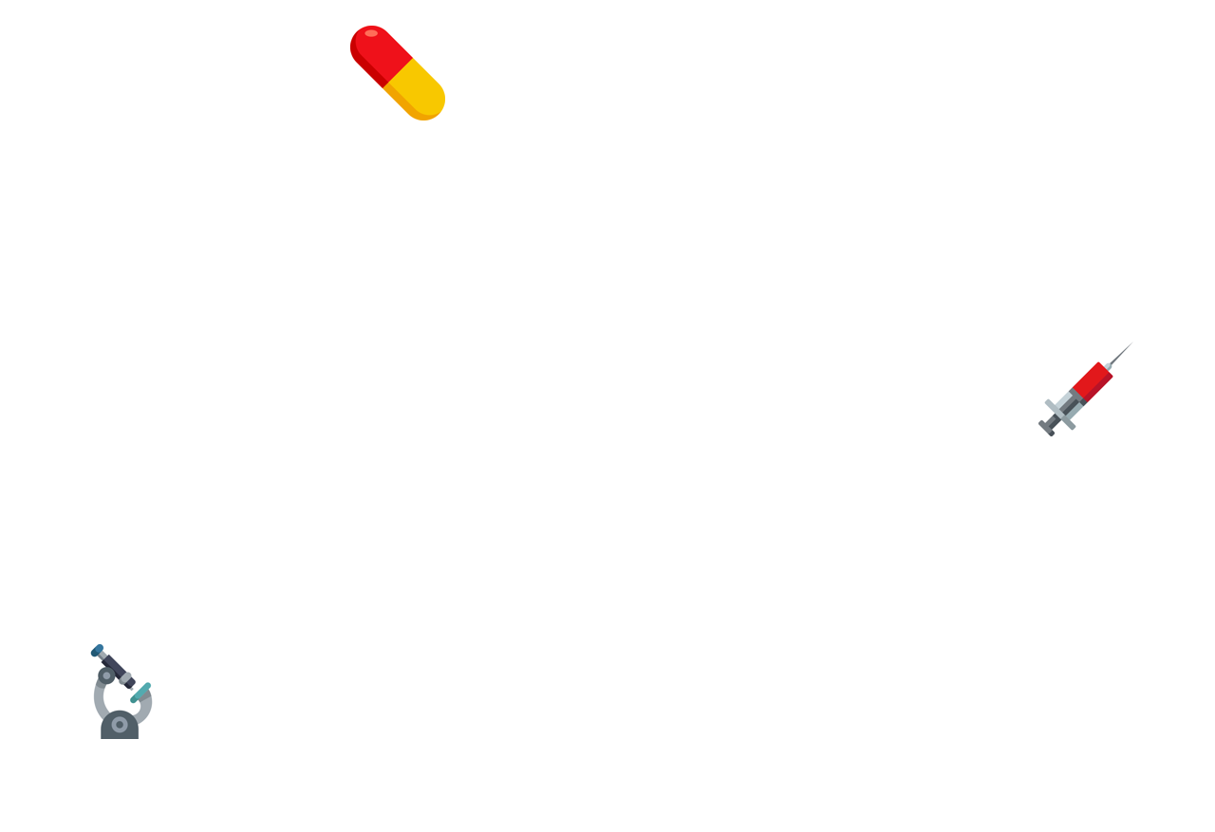



דמיינו שאתם עומדים במיקום של ה , עם הפנים אל ה
הצביעו אל ה .

Slide 13

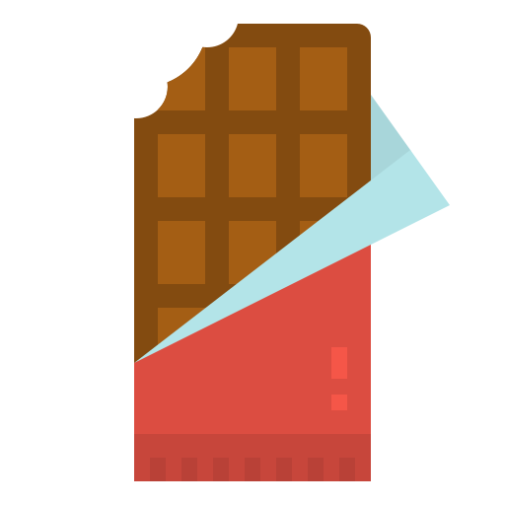


דמיינו שאתם עומדים במיקום של ה , עם הפנים אל ה
הצביעו אל ה .

Slide 14
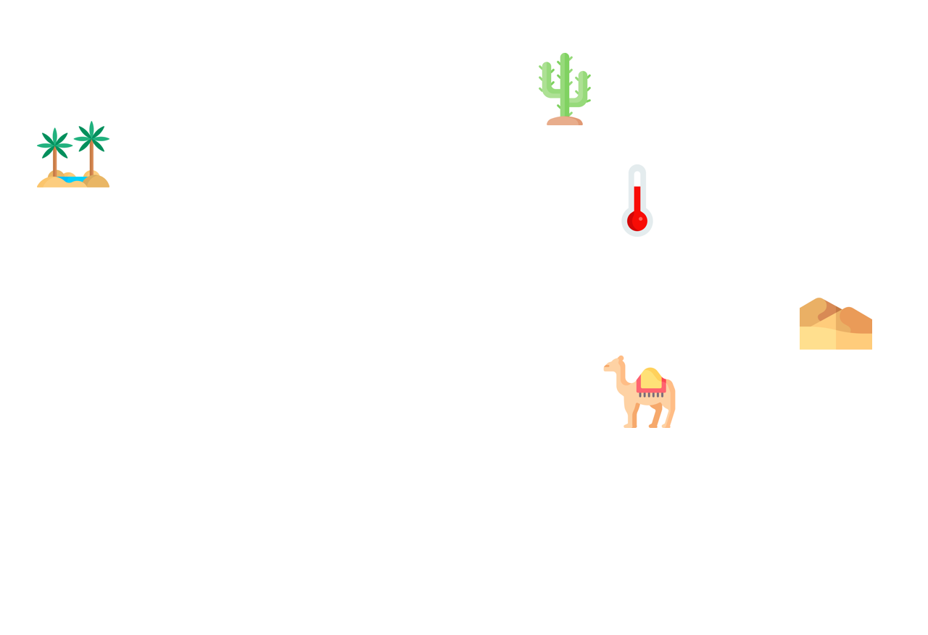

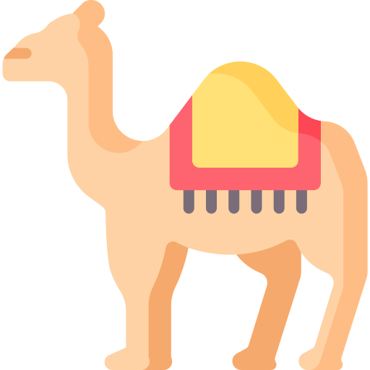

דמיינו שאתם עומדים במיקום של ה , עם הפנים אל ה
הצביעו אל ה .

